Slide 1

软件需求规格说明书 评审
组长：童欣
组员：陈婧唯、陈雅菁、刘震、吴自强、张天颖

Slide 2
目录
Vision&Scope
用户群和用户代表
界面原型
用例文档
需求优先级
需求冲突
需求可行性
需求定义
SRS
数据字典、ER图
UML图例
测试用例
用户手册
Baseline需求管理工具
CCB组织
需求变更申请和分析
后续计划性安排
Team Building
项目总结报告
成员任务分配和绩效排序
移动课堂助理的需求
里程碑
项目章程
需求项目计划
会议记录
内部评审记录
配置管理工具
文档历史版本
WBS
GANTT图
必要子计划

Slide 3
里程碑

Slide 4
项目章程

Slide 5
需求项目计划

Slide 6
会议记录（放JAD会议记录和日常的一两份）

Slide 7
内部评审记录

Slide 8
配置管理工具

Slide 9
文档历史版本

Slide 10
WBS

Slide 11
GANTT图

Slide 12
必要子计划

Slide 13
Vision&Scope

Slide 14
用户群和用户代表

Slide 15
界面原型

Slide 16
用例文档

Slide 17
需求优先级

Slide 18
需求冲突

Slide 19
需求可行性

Slide 20
需求定义

Slide 21
SRS

Slide 22
数据字典、ER图

Slide 23
UML图例

Slide 24
测试用例

Slide 25
用户手册

Slide 26
Baseline需求管理工具

Slide 27
CCB组织

Slide 28
需求变更申请和分析

Slide 29
后续计划性安排

Slide 30
Team Building

Slide 31
项目总结报告

Slide 32
成员任务分配和绩效排序

Slide 33
移动课堂助理的需求

Slide 34
愿景声明
“软件工程系列课程教学辅助网站”是一个专门针对软件工程系列课程的教学辅助网站，并可以有效的提供多课程交叉的资源共享与控制。它的主要用户是软件工程系列相关课程的教师和学习这系列课程的所有学生以及一些感兴趣的网友。它的功能就是服务教师和学生，使他们在教育和学习过程中得到便捷。
BB、MOOC针对教学过程的教学网站，所以需要软件工程系列课程教学辅助网站作为工程类专业学习的专业网站，因为此类课程领悟时间较长，需要通过实践证明，是一个持续长期的过程。此网站为学生和前辈和老师面向专业领域的长期的学习分享和交流提供了一个垂直交流的社区。

Slide 35
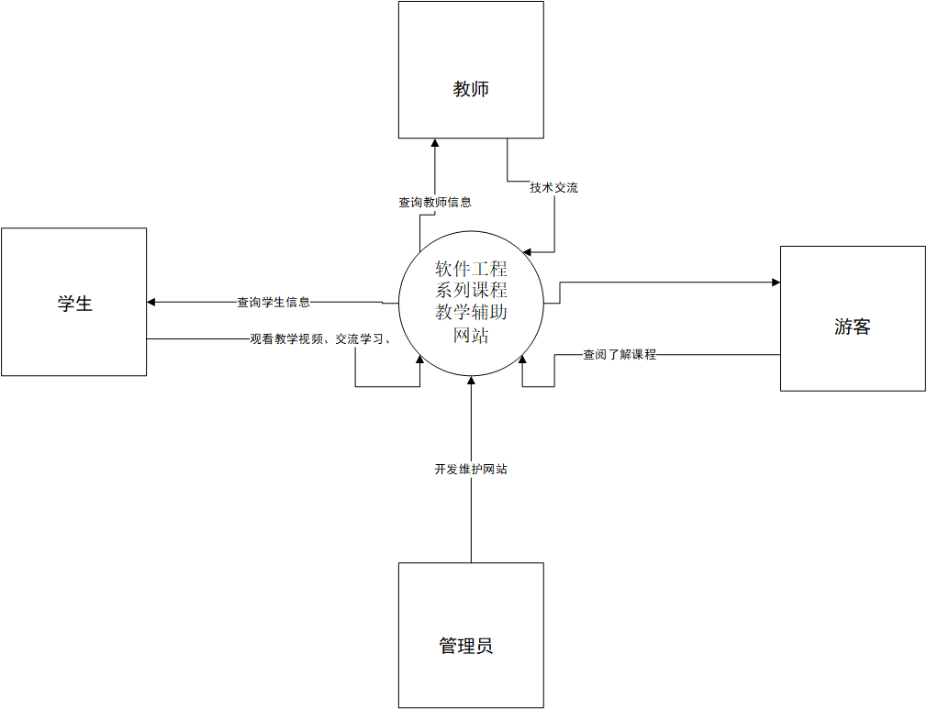
关联图

Slide 36
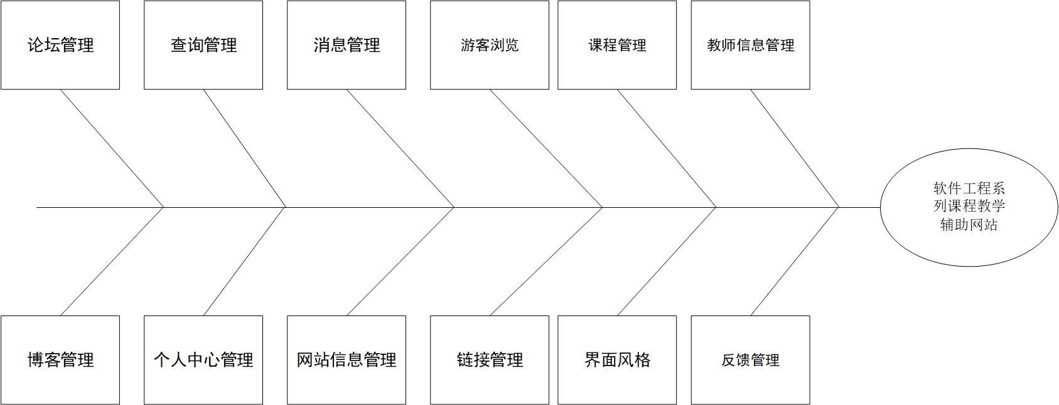
特性树

Slide 37
用户群分类

Slide 38
用户群分类
用户群分类 | 用户角色 | 用户描述
客户 | 项目发起人 | 本项目的项目发起人
用户 | 教师用户 | 软件工程系列课程授课教师
 | 学生用户 | 正在参与软件工程系列课程学习的学生
 | 游客用户 | 对软件工程系列课程有兴趣的，非本专业内的学生或其他人员
 | 管理员用户 | 负责网站维护、用户信息管理、交流区内容审核管理的人员

Slide 39
用户代表
名称 | 人员 | 沟通方式 | 联系方式
教师用户代表 | 杨枨 | 邮件，面对面访谈，微信 | yangc@zucc.edu.cn
学生用户代表 | 彭慧铭 | 邮件，面对面访谈，微信 | 31601403@stu.zucc.edu.cn
管理员 代表 | 潘琳 | 邮件，面对面访谈，微信 | plpl1016
游客用户代表 | 罗培成 | 邮件，面对面访谈，微信 | 31601358@stu.zucc.edu.cn
开发组代表 | 雷震 | 邮件，面对面访谈，微信 | leizhen960124@163.com

Slide 40
需求获取

Slide 41
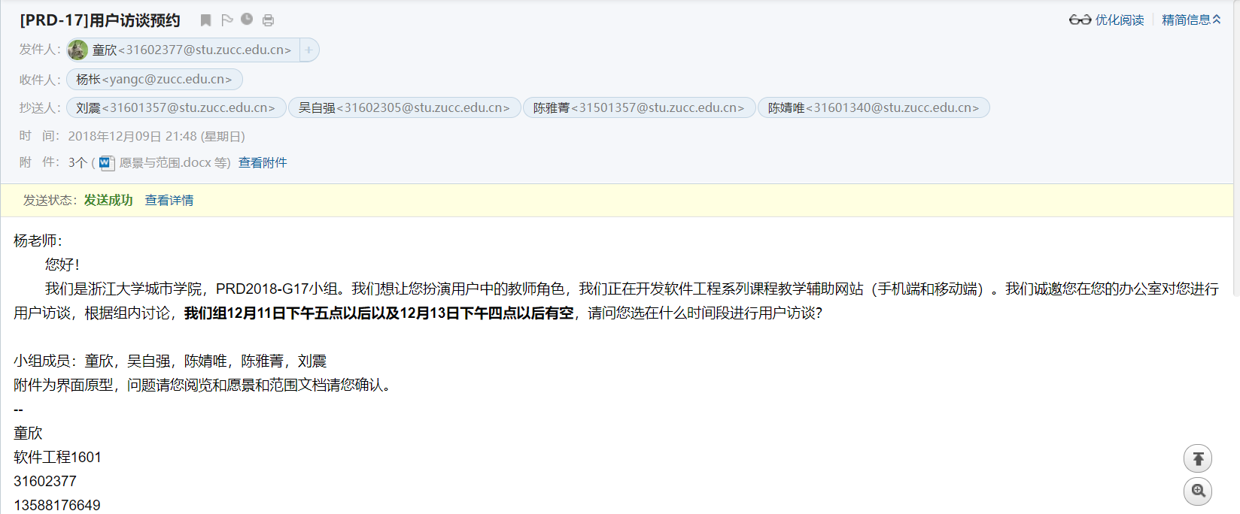
用户邀请函 教师

Slide 42
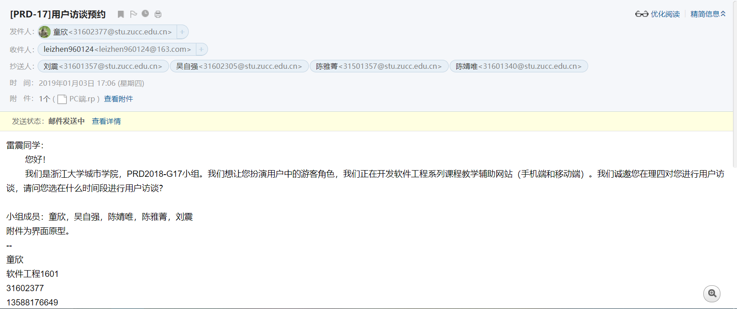
游客

Slide 43
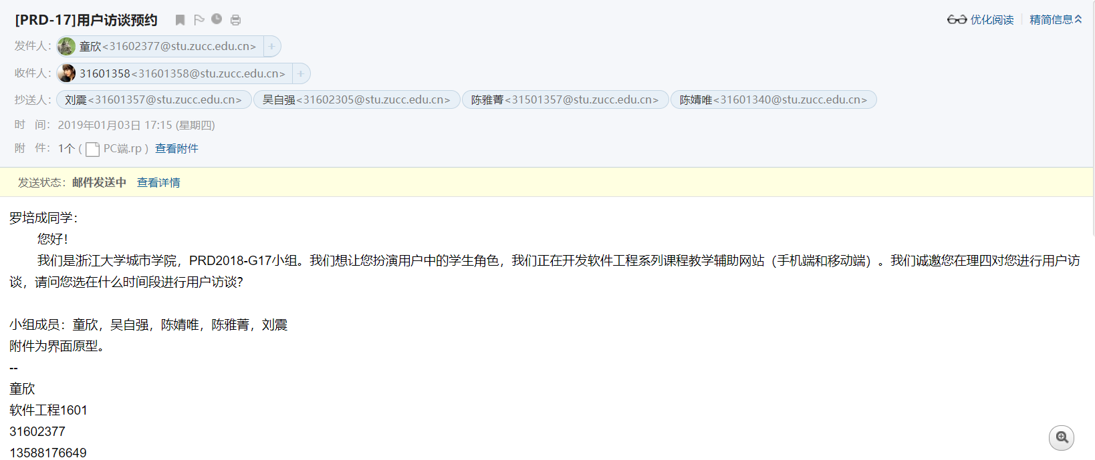
学生

Slide 44
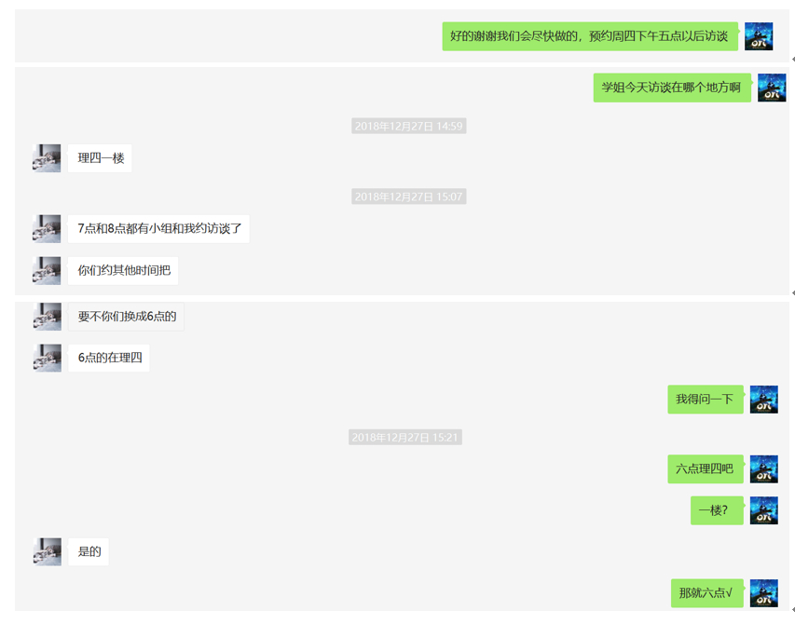
管理员

Slide 45
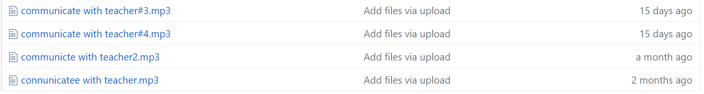
访谈记录

Slide 46
界面原型

Slide 47
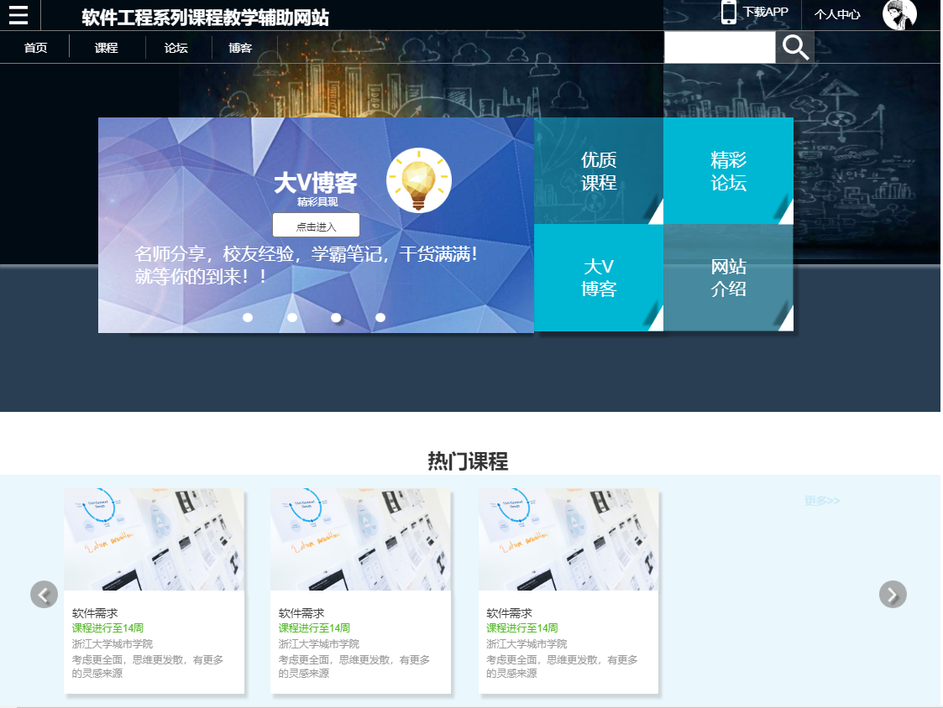
PC端

Slide 48
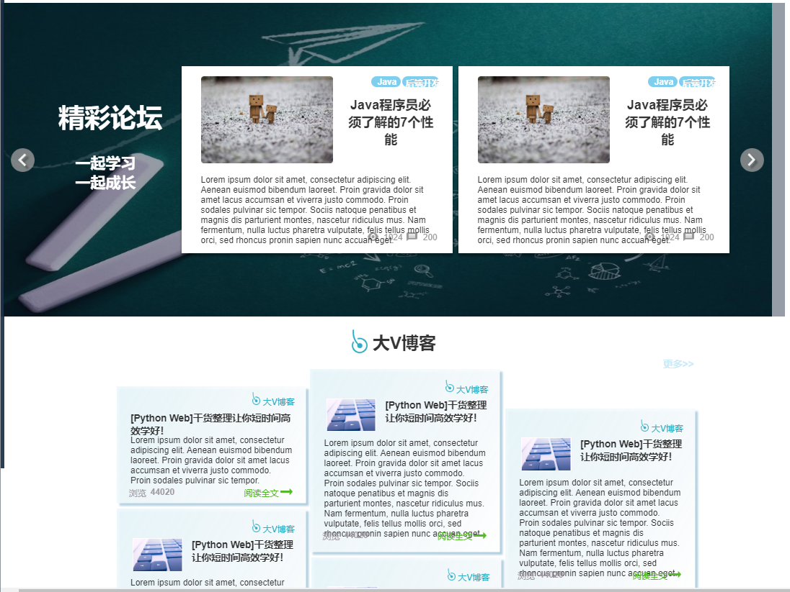
PC端

Slide 49
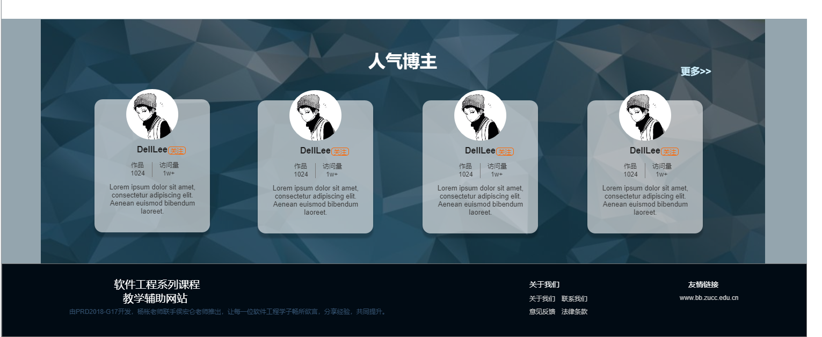
PC端

Slide 50
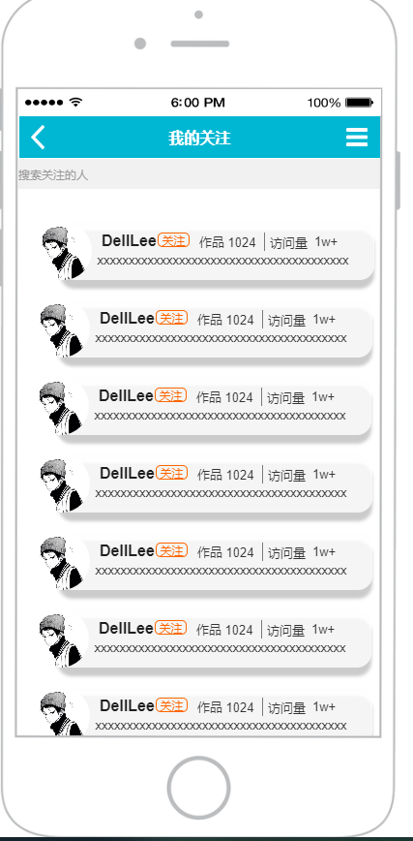
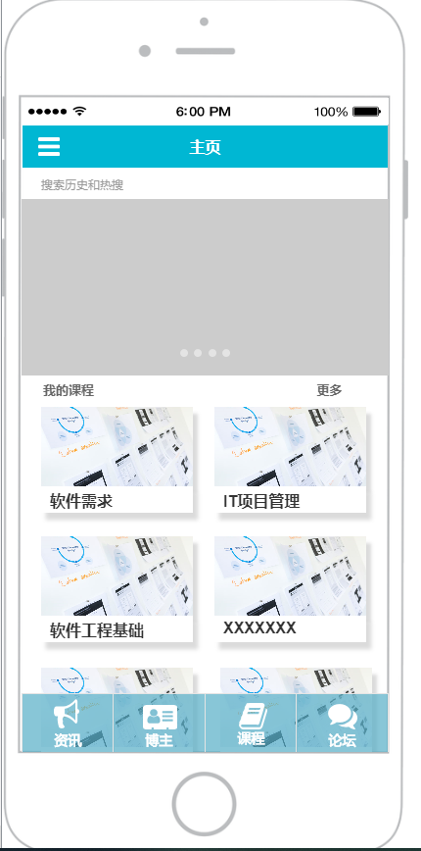
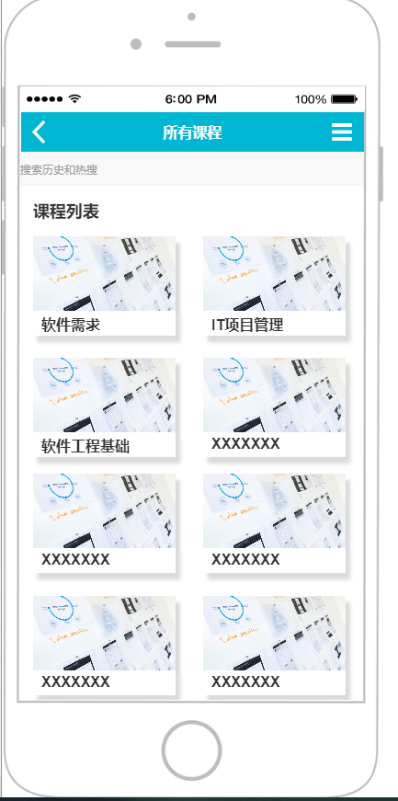
移
动
端

Slide 51
需求用例

Slide 52
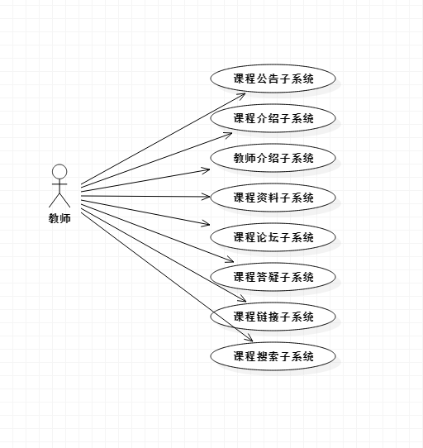
教师顶层用例

Slide 53
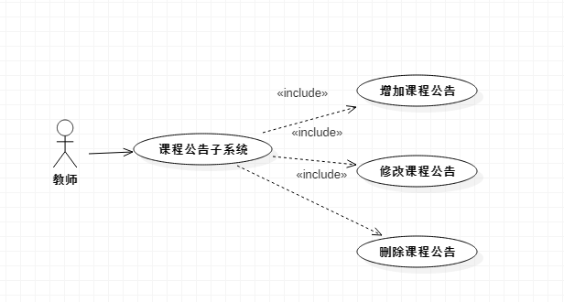
用例图
教师-课程公告子系统

Slide 54
上传课程资料ID和名称： | UC-1：添加课程公告
创建人： | 陈婧唯 | 创建日期： | 2018/12/31
主要操作者： | 教师 | 次要操作者： | 课程公告管理系统
描述： | 教师从内网或者外网访问公告管理系统，对新的课程公告进行添加
触发器： | 教师表示要添加课程公告
前置条件： | PRE-1：教师登录到教师管理系统 PRE-2：教师进入公告发布界面
后置条件： | POST-1：课程中心公告一栏有新的课程公告加入 POST-2：更新了教师界面中课程公告的信息
一般性流程： | 1.0添加公告 在教师界面中，教师选择发布公告 教师在发布公告界面中，填写公告的标题 教师在发布公告界面中，填写公告的内容 对公告的标题内容进行字体大小及类型的修改 设置公告的发布时间及发布人 添加公告成功
选择性流程： | 1.0 置顶操作 在发布公告的同时可以选择公告在公告发布时置顶
异常： | 1.0 E1添加的公告标题在原有的公告中已经存在 1.系统告知教师此公告在原有公告中已经存在 2a.如果教师重新更改公告标题，系统重新开始用例 2b.否则教师无法发出此公告 1.0 E2 公告内容或者公告标题为空 1.系统告知教师添加新的公告内容或公告标题为空 2a.如果教师重新填写公告标题或者公告内容，系统重新开始用例 2b.否则教师无法发出此公告
优先级： | 高
使用频率： | 平均每2天使用一次。本用例的试用高峰期在当时时间的上午10：00和下午3:00
其他信息： | 教师在确认公告发布之前，可以在任何时间取消公告发布流程。 教师可以查看所有的公告信息

Slide 55
ID和名称： | UC-2：修改课程公告
创建人： | 陈婧唯 | 创建日期： | 2018/12/31
主要操作者： | 教师 | 次要操作者： | 课程公告管理系统
描述： | 教师从内网或者外网访问公告管理系统，对原有的课程公告进行更改
触发器： | 教师表示要更改课程公告
前置条件： | PRE-1：教师登录到教师管理系统 PRE-2：教师进入公告更改界面
后置条件： | POST-1：课程中心公告一栏有原有的公告进行了修改 POST-2：更新了教师界面中课程公告的信息
一般性流程： | 1.0更改公告 在教师界面中选择公告编辑，进入编辑公告界面 寻找原有的公告，选择修改按钮 修改公告，并确认 修改公告成功
选择性流程： | 1.0 置顶公告 1.在发布公告之后可以在公告编辑页面选择公告置顶 2.0 取消置顶公告 1.在发布公告之后可以在公告编辑页面选择公告取消置顶
异常： | 1.0 E1 修改公告内容或者公告标题为空 1.系统告知教师修改新的公告内容或公告标题为空 2a.如果教师重新填写公告标题或者公告内容，系统重新开始用例 2b.否则教师无法发出此公告
优先级： | 高
使用频率： | 平均每5天使用一次。本用例的试用高峰期在当时时间的上午10：00和下午3:00
业务规则：
其他信息： | 1、教师在确认公告发布之前，可以在任何时间取消公告修改流程。 2、教师可以查看所有的公告信息
假设：

Slide 56
ID和名称： | UC-3：删除课程公告
创建人： | 陈婧唯 | 创建日期： | 2018/12/31
主要操作者： | 教师 | 次要操作者： | 课程公告管理系统
描述： | 教师从内网或者外网访问公告管理系统，对原有的课程公告进行删除
触发器： | 教师表示要删除课程公告
前置条件： | PRE-1：教师登录到教师管理系统 PRE-2：教师进入公告更改界面
后置条件： | POST-1：课程中心公告一栏有原有的公告进行了修改 POST-2：更新了教师界面中课程公告的信息
一般性流程： | 1.0删除公告 1.在教师界面中选择公告编辑，进入编辑公告界面 2.寻找原有的公告，选择删除按钮 3.删除公告，并确认 4.删除公告成功
选择性流程：
异常：
优先级： | 高
使用频率： | 平均每一个星期使用一次。本用例的试用高峰期在当时时间的上午10：00和下午3:00
业务规则：
其他信息： | 1、教师在确认删除公告之前，可以在任何时间取消公告删除流程。 2、教师可以查看所有的公告信息
假设：

Slide 57
数据字典

Slide 58
数据字典 学生-注册
数据元素 | 描述 | 组成方式或数据类型 | 长度 | 值
学生注册表 | 学生用户注册账号详情 | 注册操作 +姓名 +身份证号 +学工号 +用户名 +密码 +验证码 +手机号 +邮箱
姓名 | 用户真实姓名 | 字符串 | 20
身份证号 | 用户身份证信息 | 字符串 | 18
学工号 | 学生学号 | 字符串 | 12
用户名 | 学生所取的账户用户名 | 字符串 | 20 | 支持英文中文数字和下划线
密码 | 账户密码 | 字符串 | 20
验证码 | 填写验证码 | 字符串 | 4
手机号 | 用户的真实手机号 | 字符串 | 11
邮箱 | 用户使用的邮箱 | 字符串和数字 | 50

Slide 59
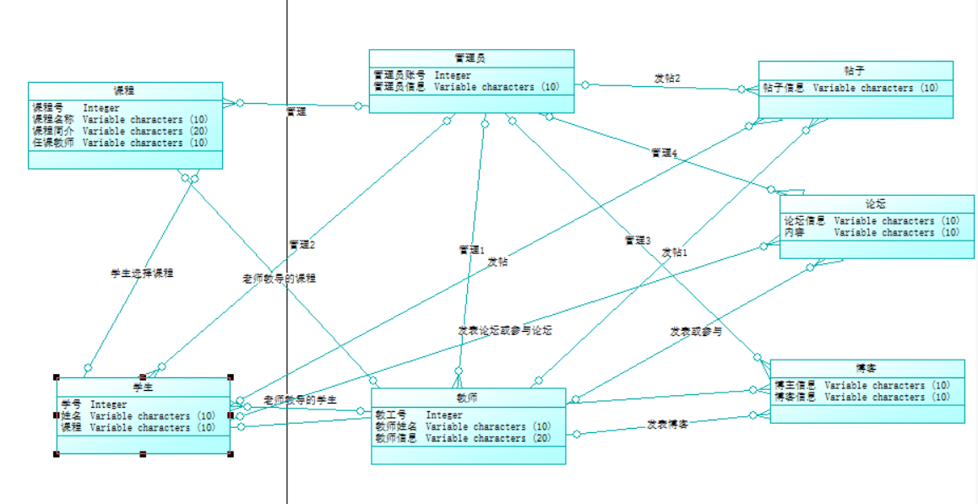
ER图

Slide 60
需求冲突

Slide 61
JAD会议记录
会议主题 | PRD-G17 小组与用户代表会议 |  |  | 会议时间 |  | 2019.01.9 17时00分
会议地点 | 理四504办公室 |  |  | 记 录 人 |  | 童欣
身份 | 开发人员 | 教师代表 | 管理员 |  | 游客代表 |  | 学生代表
用户代表 | 彭慧铭 | 杨枨 | 潘琳 |  | 雷震 |  | 罗培铖
参会人员 | 童欣，陈婧唯，陈雅菁，吴自强，刘震，陈雅菁
请假人员 | 张天颖 |  |  | 会议时长 |  | 30分钟
摘要：为了解决冲突的JAD会议 1月9日对各位用户代表进行了JAD解决冲突的会议。 访谈开始，项目经理向各位代表介绍了大家的身份，增进了大家的了解。 此次会议的主要目的是为了解决各用户代表的冲突，现记录如下： 1.我们的游客与教师代表在需求方面存在冲突，游客希望不仅能在首页上看到教师信息，课程信息等内容，也能具体看博主的个人空间和文章以及课程的公告资料等信息，而我们的教师代表并不希望游客能看到这些，需要登录才能看到进一步的信息。如果不登录只能看到首页。所以在此基础上进行了讨论，最后决定遵从教师代表的意见。 2.项目经理为我们的开发代表讲述了我们网站的基本信息，之后开发人员提了一些细节方面的意见。 3.管理员代表也就网站管理系统发表了自己的意见。 最后项目经理发表了结束语，此次JAD会议结束 我们将根据各代表的反馈对我们的项目进行修改。

Slide 62
需求优先级 （TBD）

Slide 63
优先级权重 客户代表1.5 用户代表1.0 游客代表0.5

Slide 64
UML图例

Slide 65
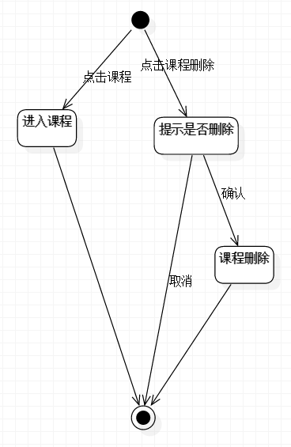
活动图
个人中心-课程管理

Slide 66
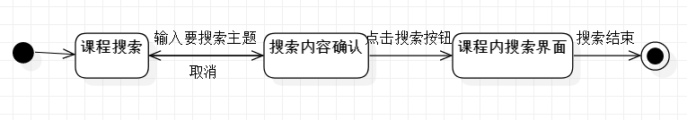
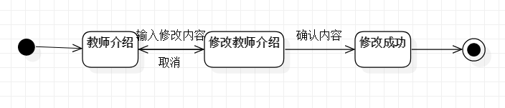
课程搜索
修改教师介绍

Slide 67
非功能性需求

Slide 68
非功能性需求
性能需求
支持至少300人同时在线，每个页面的平均反应时间不超过1秒
多人同时上传或下载资源，对于资源的传输要对客户端进行限流
每天运行8：00-22：00（TBD）

Slide 69
测试用例

Slide 70
命名规则
代号 | 代表角色
Tea | 老师
Stu | 学生
Ad | 管理员

Slide 71
教师下载课程资料测试用例
用例编号 | Tea-03 |  |  | 功能模块名 | 教师下载课程资料
作者 | 陈婧唯 |  |  | 编制时间 | 2018/12/24
用例描述 | 教师下载课程资料 |  |  | 优先级 | TBD
修改历史 | 无 |  |  | 测试方法 | 黑盒测试
测试目的 | 发现尽可能多的缺陷，保证该功能可以正常使用
前置条件 | 教师登陆网站 教师进入课程资料下载界面 课程资料已存在
测试数据 |  | 操作描述 | 期望结果
点击课程资料课件、历史答疑、其他 |  | 1.教师登录网站； 2.教师选择教师—课程 3.教师进入课程资料界面； 4.点击课程资料条目 5.教师点击在资料后面的下载按钮 | 显示下载成功信息，并且本地出现课程资料

Slide 72
其他内容

Slide 73
参考文献
1. C2-PRD-项目描述-2018
2.软件工程导论（第六版）
3.项目开发计划（ISO9001）
4.PMBOK 第六版

Slide 74
小组分工
童欣 86 PPT制作，界面原型，SRS，用户手册，UML图
陈婧唯 85 界面原型，测试用例，用户手册
陈雅菁 82 资料收集
刘震 83 资料收集，UML图
吴自强 84 界面原型
张天颖 81 资料收集

Slide 75
THANK YOU

